Slide 1
StockFlow
Десктопний застосунок для автоматизації складського обліку невеликого інтернет-магазину (товари, категорії, залишки, накладні, постачальники).

Slide 2

Наша команда:
Янишин Семен
Тарабій Олександра
Козловська Тетяна
Демус Мар’ян

Slide 3
Аналіз проблеми:
Проблеми ручного складського обліку:
Актуальні залишки складно контролювати
Велика кількість ручної роботи
Високий ризик помилок у даних та накладних
Складно відстежувати рух товарів
Ризик продажу відсутнього товару
Немає своєчасного контролю низьких залишків

Slide 4
Рішення:
Створити десктопну систему складського обліку з базою товарів і категорій, обліком залишків, постачальників, надходжень та списань. Система також може автоматично попереджати про низький рівень запасів.

Slide 5
Цільові користувачі:
адміністратори,
менеджери та працівники складу невеликого інтернет-магазину,
його власник
керівник, який потребує контролю складських операцій та залишків товарів.

Slide 6
Мета проєкту:
Метою проєкту є розробка десктопної інформаційної системи для автоматизації складського обліку невеликого інтернет-магазину, що забезпечить зручне ведення даних про товари, категорії, постачальників, складські залишки та рух товарів, а також зменшить кількість помилок при виконанні складських операцій.

Slide 7
Непрямі конкуренти:
Sortly
BAS Малий бізнес
Zoho Inventory

Slide 8
BAS малий бізнес:
Переваги
1. Дуже широкий функціонал.
2. Детальний складський облік. 3. Орієнтація на український бізнес.
4. Масштабованість.
Недоліки
1. Надлишковий функціонал. 2. Вища складність освоєння. 3. Менше фокусу саме на простоті. 4. Обмеження базової версії.

Slide 9
ZOHO inventory:
Переваги: 1. Добре орієнтований на інтернет-торгівлю.
2. Хмарна система.
3. Масштабованість.
4. Інтеграції.
Недоліки:
1. Залежність від інтернету.
2. Підписка.
3. Надлишковість для дуже маленького магазину.

Slide 10
SORTLY:
Переваги
1. Простий інтерфейс.
2. Візуальний облік.
3. QR та штрихкоди.
4. Контроль мінімальних залишків.
5. Командна робота.
Недоліки
1. Більший акцент на inventory tracking, ніж на класичному складському документообігу.
накладна → складська операція → зміна залишку.
2. Хмарна модель.
3. Частина можливостей залежить від тарифу.

Slide 11
Основні переваги:
простіший за великі ERP;
орієнтований на малий бізнес;
локальний десктопний застосунок;
зручний контроль залишків;
автоматичне оновлення складу після накладних;
попередження про низькі запаси.

Slide 12
Актуальність проєкту:
Автоматизація рутинних складських операцій
Зменшення ручної роботи та кількості помилок при внесенні даних
Актуальний контроль залишків товарів
Швидке відстеження руху товарів - надходження, продажу та списання
Своєчасне виявленні низьких залишків
Підвищення ефективності роботи невеликого магазину без використання складних ERP-систем

Slide 13
Основна функціональність:
Керування товарами та категоріями — додавання, редагування, видалення та перегляд.
Облік складських залишків — контроль актуальної кількості товарів.
Облік постачальників — контактна інформація.
Робота з накладними та списаннями — реєстрація надходження і вибуття товарів.
Пошук, фільтрація та звіти — швидкий доступ до інформації про товари й рух товарів.

Slide 14
Технології:
Back-end:
C#
.NET 8
ADO.NET
GitHub Actions
xUnit
Front-end:
WPF
XAML
Бази даних:
PostgreSQL

Slide 15
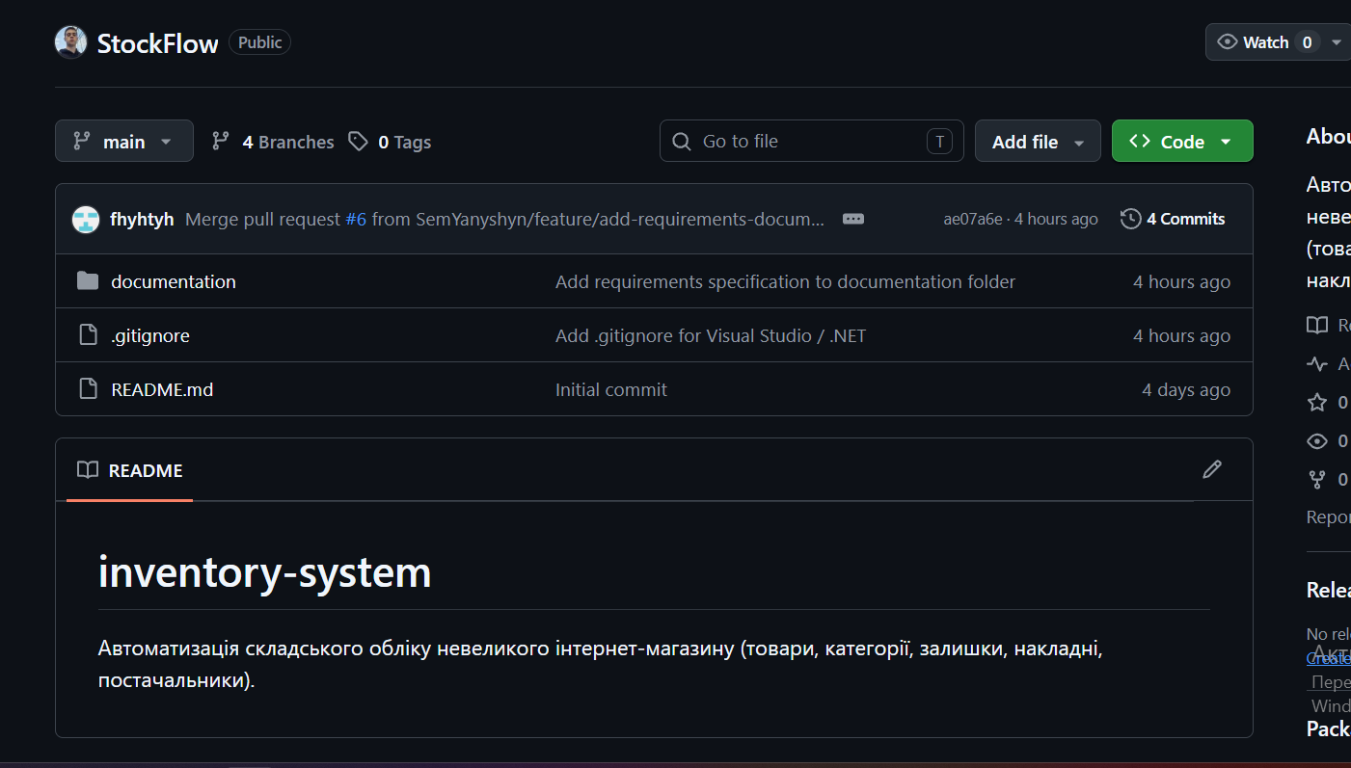
Наш GitHub:
https://github.com/SemYanyshyn/StockFlow

Slide 16
ДЯКУЄМО ЗА УВАГУ

